Slide 1
Simboličke logike
Primene u dedukciji odgovora

Slide 2
Gde se može primeniti dokazivanje teorema
Odgovaranje na pitanja
Rešavanje problema
  Green, Raphael (1968, 1969): osnovni koncept je da se skup činjenica potrebnih za izvođenje odgovora na pitanje (rešavanje problema) može posmatrati kao skup aksioma a pitanje (problem) može se smatrati zaključkom teoreme
Sinteza programa
  Waldinger, Lee (1969) razvili PROW program za automatsko pisanje programa koji je mogao da izvodi i odgovore na pitanja i da rešava probleme

Slide 3
Klasifikacija sistema za dedukciju odgovora
Opšti
  Širok dijapazon pitanja i baza podataka nije specificirana unapred. Naglasak na deduktivnoj moći sistema.
Namenski
  Ograničen dijapazon pitanja i podaci u bazi podataka vezani za određenu klasu problema. Naglasak na optimalnom načinu memorisanja podataka i razvoju efikasnih specijalizovanih rutina za dedukciju odgovora (kratko vreme izvršavanja i malo potrebne memorije).

Slide 4
Klasifikacija tipova pitanja
Pitanja klase A: Odgovor oblika da ili ne (dedukcija odgovora na pitanje)
Pitanja klase B: Odgovor oblika gde je, ko je, pod kojim uslovom (dedukcija odgovora na pitanje).
Pitanja klase C: Odgovor predstavlja linijsku listu akcija (rešavanje problema).
Pitanja klase D: Odgovor obuhvata i grananja (sinteza programa)

Slide 5
Pitanja klase A
Poznate činjenice su aksiomi a pitanje je zaključak teoreme.

Slide 6
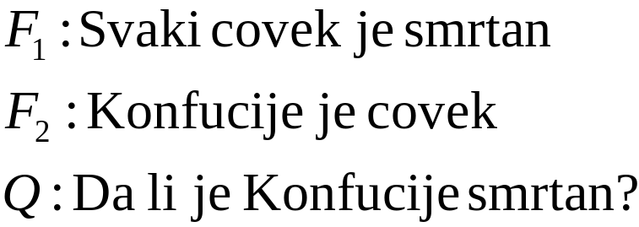
Pitanja klase A – primer: problem
Da bismo odgovorili na pitanje treba da pokažemo da je tvrđenje Konfucije je smrtan logička posledica aksioma. Ukoliko to pokažemo, odgovor na pitanje je da.

Slide 7
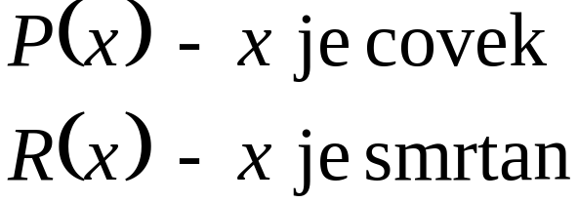
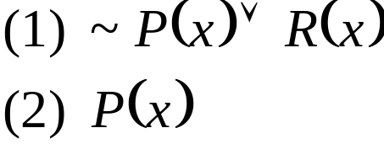

Pitanja klase A – primer: simbolizacija
Oznake:
Aksiomi:
Zaključak teoreme:

Slide 8
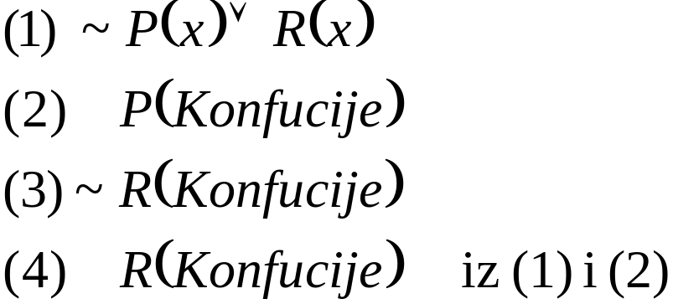
Pitanja klase A – primer: skup klauzula i dokaz
(5)  iz (3) i (4)

Slide 9
Pitanja klase B
Poznate činjenice su aksiomi, odgovor je vrednost promenljive u specijalnom predikatu ANS.

Slide 10



Pitanja klase B – primer 1: problem
Poznata činjenica: Jova je Marin muž.
Pitanje: Ko je Marin muž?
Oznake:
Simbolička reprezentacija:
Činjenice:
Zaključak:

Slide 11


Pitanja klase B – primer 1: dedukcija odgovora
Ako se dokaže da je (2) logička posledica od (1), dokazali smo da Mara ima muža. Da bismo to dokazali, prvo negiramo (2) i dobijamo:
Iz (1) i (3) dobijamo , što znači da smo dokazali ono što smo hteli. Ali još nismo odgovorili na pitanje. Da bismo to uradili, klauzuli (3) dodajemo predikat ANS:
Iz (1) i (4) rezolucijom dobijamo:

Slide 12
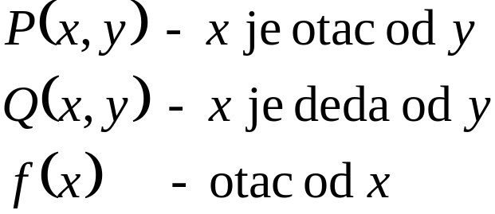
Pitanja klase B – primer 2: problem
Činjenice:
Pitanje:
Oznake:

Slide 13
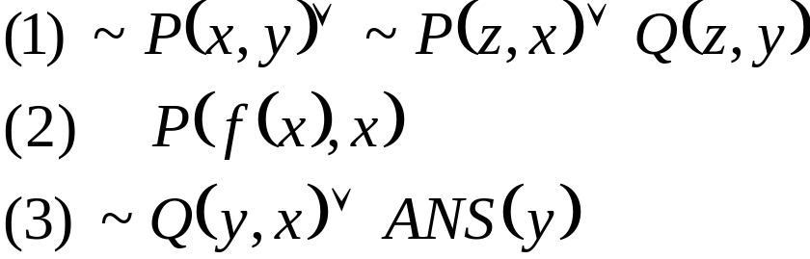
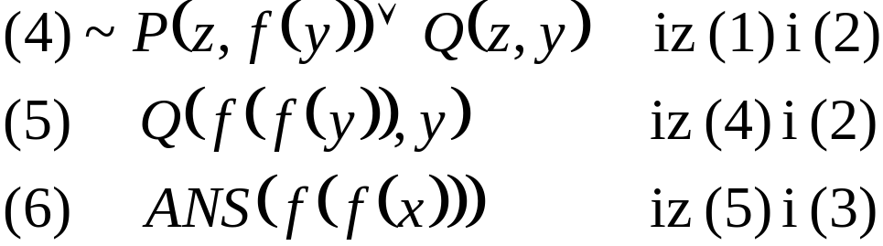
Pitanja klase B – primer 2: simbolizacija i dedukcija
Aksiomi i teorema:
Rezolvente:
Odgovor je: Otac oca od x je deda od x.

Slide 14
Pitanja klase C
f₁
(1)
a
b
b
f₂
f₁
c
(2)
a

Slide 15

Pitanja klase C (1)
Početno stanje objekta d je s₁ i d je inicijalno na lokaciji a.
Pretpostavimo da se svaki objekat x koji je u stanju z može sa lokacije y₁ pomeriti na lokaciju y₂ izvršenjem akcije f₁. Vrednost funkcije f₁(x,y₁,y₂,z) je novo stanje koje se dostiže nakon što se x, koje je inicijalno u stanju z, pomeri sa lokacije y₁ na lokaciju y₂ akcijom f₁. Simbolički, to je:
Sada možemo iskoristiti (1) i (2) da odgovorimo na pitanje: Kako pomeriti objekat d sa lokacije a na lokaciju b?
?
a
b

Slide 16
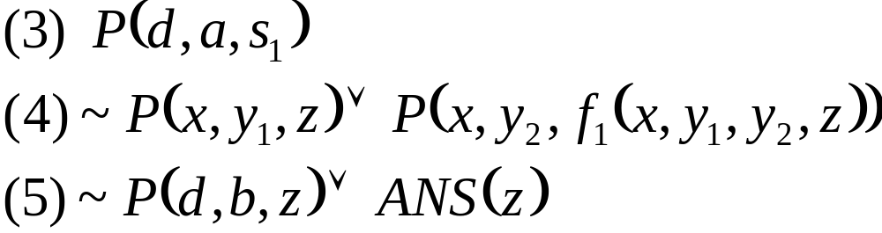
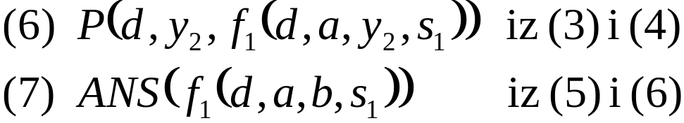
Pitanja klase C (1)
Činjenice su reprezentovane klauzulama:
Date činjenice
Pitanje
Dedukcija:
Odgovor je: treba primeniti jednu akciju (f₁) da bi se d pomerio iz a u b.

Slide 17
Pitanja klase C (2)
Prerpostavimo da akcijom f₁ možemo d pomeriti iz a u b a akcijom f₂ iz b u c.
Objekat d je inicijalno na lokaciji a. Pretpostavimo da nema direktnog puta između a i c. Pitanje je: Kako pomeriti d sa lokacije a na lokaciju c?
?
?
c
a

Slide 18
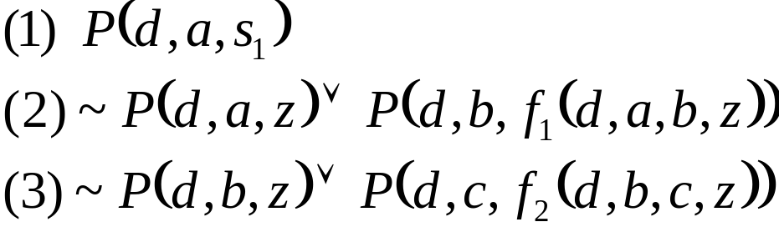

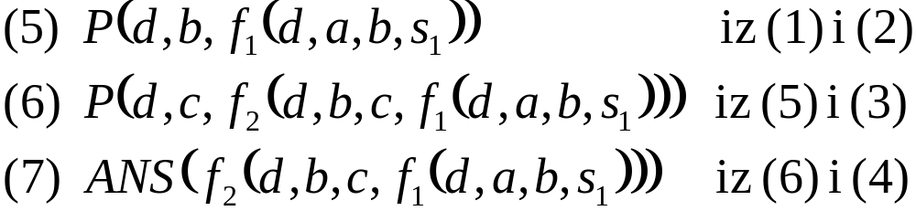
Pitanja klase C (2) – dedukcija odgovora
Aksiomi
Pitanje
Dedukcija:

Slide 19
Majmun i banana
Majmun želi da pojede bananu koja je obešena na tavanici. Majmun je prenizak da dohvati bananu. On može da hoda po sobi vukući za sobom stolicu koja je takođe u sobi i može se popeti na stolicu da dohvati bananu.
Predikati:

Slide 20
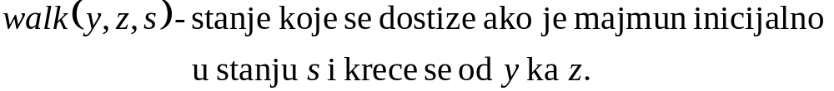
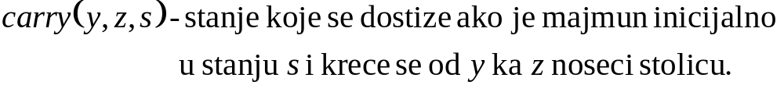
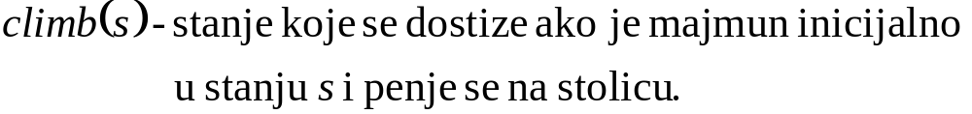
Majmun i banana
Funkcije:
Pretpostavka: Inicijalno majmun je na lokaciji a, banana je na lokaciji b, stolica je na lokaciji c i majmun je u stanju s₁.

Slide 21



Majmun i banana - klauzule
U bilo kom stanju majmun može da se kreće od lokacije x do lokacije z.
Ako je majmun pored stolice koja je na lokaciji x, može da prenese stolicu na bilo koju lokaciju y.
Ako su i majmun i stolica ispod banane, majmun može da se popne na stolicu i dohvati bananu.
Početno stanje
Pitanje

Slide 22
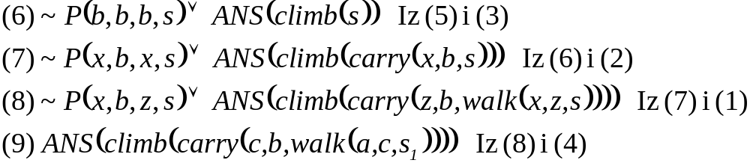
Majmun i banana - dedukcija

Slide 23
Majmun i banana - odgovor
Odgovor:
Majmun hoda od a do c.
Majmun hoda od c do b noseći sa sobom stolicu.
Majmun se penje na stolicu. Nakon toga majmun može da dohvati bananu.

Slide 24
Pitanja klase D
Odgovor se generiše u obliku niza akcija koje obuhvataju i grananja. Zahteva da se dokaže pod kojim je uslovima pojedinačna alternativa (grana) logička posledica poznatog skupa činjenica.

Slide 25
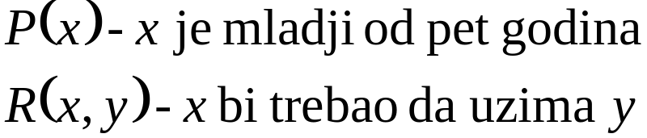
Pitanja klase D: ilustrativni primer
Važeće činjenice:
F
:
Ako
je
Jova
mladji
od
pet
godina,
trebalo
bi
da
uzima
lek
a.
.
1
F
:
Ako
Jova
nije
mladji
od
pet
godina,
trebalo
bi
da
uzima
lek
b.
2
Pitanje: Koji lek bi Jova trebalo da uzme?
Oznake:

Slide 26
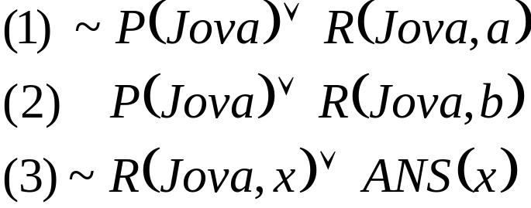
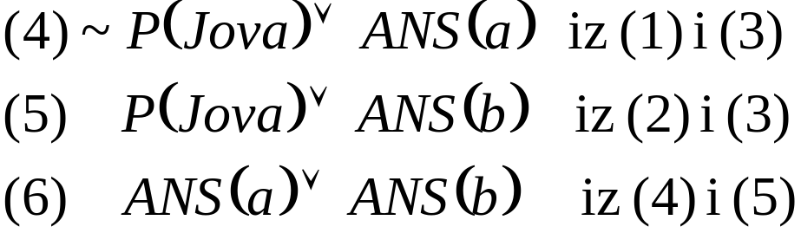
Pitanja klase D: ilustrativni primer – simbolizacija i dedukcija
Činjenice
Pitanje
Dedukcija:
Odgovor nije zadovoljavajući za nas: Jova bi trebalo da uzme ili lek a ili lek b. Mi hoćemo da budemo u stanju da kažemo pod kojim uslovima Jova treba da uzima lek a a pod kojim lek b.

Slide 27
Pitanja klase D: ilustrativni primer – ekstrakcija informacija
Treba da pokažemo pod kojim uslovima je tačno ANS(a) a pod kojim uslovima je tačno ANS(b).
To radimo tako da uvrdimo sledeće:
Kada je ANS(a) logička posledica klauzula (1), (2) i (3)
Kada je ANS(b) logička posledica klauzula (1), (2) i (3)
Ova informacija se može dobiti analizom dedukcije klauzule (6).

Slide 28







Stablo T₀
3
1
2
3
4
5
6

Slide 29

Algoritam ekstrakcije informacija
Korak 1. Na stablu T₀, ukoliko je klauzula C rezolventa klauzula C₁ i C₂ sa rezloviranim literalima L₁ i L₂ u C₁ i C₂ respektivno, tako da je θ najopštiji unifikator za L₁ i ~L₂, na vezama od C_{i}, i=1,2 upisuje se negacija od L₁θ i supstitucija θ (ako je θ prazna supstitucija, upisuje se samo negacija od L₁θ). Naš primer: klauzula (4) je rezolventa klauzula (3) i (1). Literal rezolviran nad (3) je ~R(Jova,x) a literal rezolviran nad (1) je R(Jova,a) i najopštiji unifikator je {a/x}. Dodeljujemo R(Jova,a) i supstituciju x a lukovima iz (3) i (4). Slično, dodeljujemo ~R(Jova,a) i supstituciju x a lukovima iz (1) i (4). Tako dobijamo stablo T₁.

Slide 30
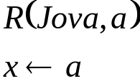
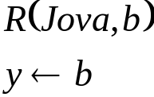




Algoritam ekstrakcije informacija
3
1
2
3
4
5
6
Stablo T₁

Slide 31

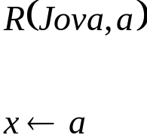
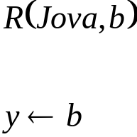
Algoritam ekstrakcije informacija
Korak 2. Stablo T₁ se invertuje, lukovima se dodele strelice i brišu se sve klauzule dodeljene čvorovima. Dobija se stablo T₂ na kome su svi vršni čvorovi označeni.
6
4
5
A
3
B
1
C
2
3
D
Stablo T₂

Slide 32
Algoritam ekstrakcije informacija
Korak 3. Na stablu T₃ brišemo sve čvorove i njima pridružene lukove koji odgovaraju klauzulama koje ne sadrže predikat ANS i dobijamo stablo T₃.
6
4
5
A
3
3
D
Stablo T₃

Slide 33


Algoritam ekstrakcije informacija
Korak 4. Neka su N₁,N₂,...,N_{m} vršni čvorovi stabla T₃. Neka je I(N_{i}) konjunkcija literala dodeljena putanji od vršnog čvora N_{i} za svako N_{i}, i=1,m. Neka je C(N_{i}) klauzula koja odgovara čvoru N_{i}. Naći literal L(N_{i}) u klauzuli-odgovoru takav da je L(N_{i}) logička posledica formule . Dodeliti L(N_{i}) čvoru N_{i}.
Napomena: Može se pokazati da takav literal postoji.
U našem primeru: kako je to je
Slično se pokazuje da je

Slide 34


Algoritam ekstrakcije informacija
6
4
5
3
A
3
B
Stablo T₄

Slide 35



Algoritam ekstrakcije informacija
Korak 5. Neka su N₁,N₂,...,N_{q} čvorovi stabla T₄ gde samo jedan luk a_{i} polazi iz čvora N_{i}, . Neka je L(a_{i}) literal dodeljen luku a_{i}. Brisanjem a_{i} iz stabla T₄ dobija se stablo T₅.
6
4
5
3
A
3
D
Stablo T₅

Slide 36

Algoritam ekstrakcije informacija
6
4
5
3
A
3
D
Stablo T₅ predstavlja stablo odlučivanja koje kaže:
Ako je istinito, je istinito. U protivnom istinito je .

Slide 37


Pitanje tipa D – primer 2
f₂
f₁
a
b
c
f₃
Pretpostavimo da d želi da ode sa lokacije a na lokaciju c. Na lokaciju c sa lokacije b može da ode akcijom f₂ ili akcijom f₃ u zavisnosti od toga da li je neki uslov Q(s) zadovoljen ili nije. Do lokacije b može da ode akcijom f₁. Pretpostavimo da je d inicijalno na lokaciji a. Pitanje je kako pronaći putanju kojom će d da dođe do lokacije c polazeći sa lokacije a.

Slide 38
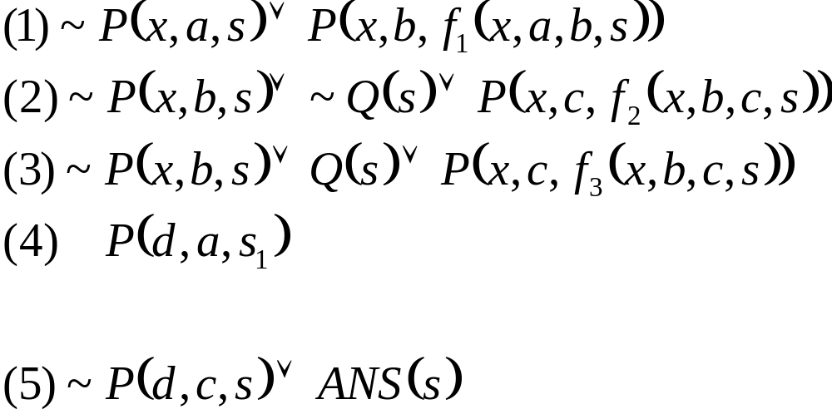
Pitanje tipa D – primer 2: simbolička reprezentacija
Činjenice
Zaključak

Slide 39
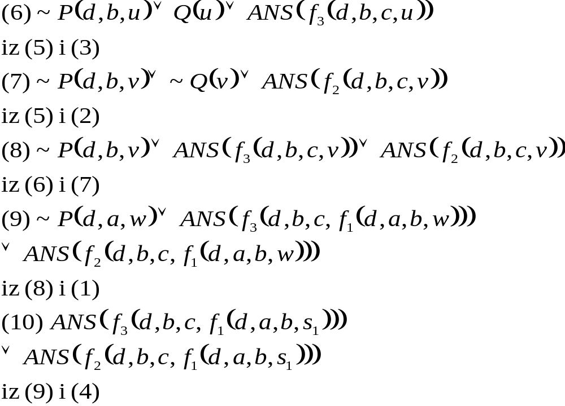
Pitanje tipa D – primer 2: rezolucija

Slide 40
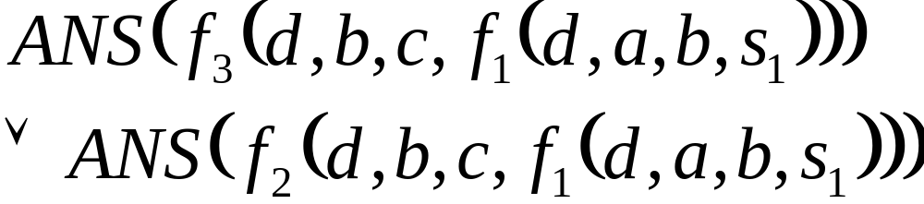
Pitanje tipa D – primer 2: odgovor (nedefinisan)

Slide 41
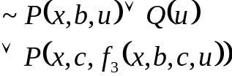
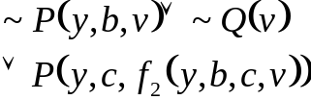


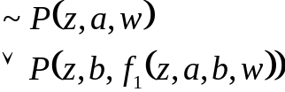

Pitanje tipa D – primer 2: dedukciono stablo
⁵
³
²
⁵
⁶
⁷
⁸
¹
⁹
⁴
¹⁰

Slide 42


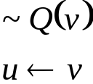





Pitanje tipa D – primer 2: stablo odlučivanja
¹⁰
⁹
⁸
⁶
⁷
⁵
⁵

